Slide 1
تفاعل إنزيم البلمرة التسلسلي Polymerase Chain Reaction
(PCR)
العام الجامعي 1431 – 1432 هـ
إعداد: أمل الغامدي

Slide 2
في الطبيعه
تقوم الخلية بمضاعفة كمية الحمض النووي عند انقسام الخلية بشكل تلقائي و بشكل سريع مع وجود نظام تصحيح للأخطاء خلال النسخ. . و تبلغ سرعة النسخ والمضاعفة إلى 1000 قاعدة نيتروجينية بالثانية ( داخل النظام الحيوي ) و هي كما ذكرنا تحدث في الخلية في وقت التكاثر والانقسام فقط .
ومع التطور في مجال التكنولوجيا الحيوية والذي يقوم على التعامل مع الحمض النووي (DNA ) بشكل أساسي ، استدعى ذلك العلماء على أن يبحثوا عن طريقة أو تقنية تقوم على مضاعفة كمية الحمض النووي (DNA ) بشكل كبير، خارج النظام الحيوي (الخلية).

Slide 3
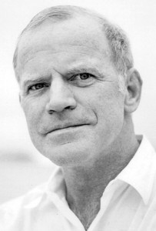
مكتشف تقنية الـ PCR
كانت فكرة بواسطة عالم كيميائي
تتضمن فصل الحمض النوويDNA وصنع نسخ كثيره منه ..
وفعلاً تحققت هذه الفكرة المبدعة ..
بواسطة د.كاري مولس Kary Mullis
خطرت بباله فكرة أن يفصل الحمض النووي DNA
ويصنع منه نسخ كثيرة ..
ليقلد في عام 1993 م جائزة نوبل في الكيمياء.

Slide 4
ما هو PCR ؟
هوتقنية مخبريه تقوم على أساس تصنيع نسخ عديدة من قطع الحمض النووي DNA في المختبر (in vitro).
بحيث يقوم الجهاز برفع درجة الحرارة إلى 95 درجة مؤية
فينفصل الحمض النووي إلى جزئين ..
وبإضافة إنزيمات لكل جزء تساعد على إنتاج مئات النسخ من النسخة الأصلية
الهدف : تسهيل إجراء الاختبارات و الأبحاث وفحوصات إضافية.
وهذه صور توضح خطوات عمل الجهاز :

Slide 6
ملخص لمبدأ تقنية PCR

Slide 7
تطبيقات تفاعل انزيم البلمرة التسلسلي
الكشف عن الطفرات الوراثية : وذلك عن طريق وضع بريمر خاص للطفرة لتكثير الجين الخاص بها . ومنه نقوم بمعرفة المرض إذا كان على زوجين الكروموسومات أو على احدهما ( allele ) . تعيين البصمة الوراثية . الكشف عن الفيروسات : وهذه الطريق هي الأدق في تحديد نوع وجنس الفيروس وكميته
يساعد في تشخيص بعض الأمراض والتي تسببها بكتيريا أو فيروسات .
ويستخدم في الإستنساخ وإنتاج خلايا أكثر
هو العنصر الأهم في عملية التجميع الجيني ( Recombinant الحمض النووي (DNA ) ) : حيث نقوم بتكثير الجين المراد إدخاله على البلازمد أو الحمض النووي (DNA ) المضيف .
استخدامه في تغير نهايات الجين لتصبح متوافقة مع إنزيمات القطع ( Restriction enzyme ) .
هو العملية الأساس في تحديد تتابع القواعد النيتروجينية في الحمض النووي (DNA ) ( الحمض النووي (DNA) Sequencer .

Slide 8
تطبيقات تفاعل انزيم البلمرة التسلسلي
معرفة طول الحمض النووي (DNA ) .
تقنية الحمض النووي (DNA ) المكمل ( cالحمض النووي (DNA ) ) .
تحديد الجين المطلوب من خليط من الجينات .
يستخدم في تقنية (microarrays ).
في مشروع الخارطة الجينية البشرية (human genome project ) .
الساوثرين بلوت (southern plot ) .
تقنية ارتباط الحمض النووي (DNA ) – بروتين ( الحمض النووي (DNA ) -Protein Interaction ) .
في مجال الطب الشرعي ( اختبار الأمومة ، حالات الاغتصاب ، تحديد الهوية ... الخ ) . وغيرها من التطبيقات المخبرية والبحثية
تحديد الأنماط الجينية Genotyping للفيروس الكبدي C
تشخيص الأمراض السرطانية بالكشف الجيني للتوضع الغير طبيعي للأسس الآزوتية للجينات الورميه Oncogenes
تعيين الأنماط النسيجية HLA- tissuc typing في مجال زراعة الأعضاء

Slide 9
مبدأ عمل الجهاز
يمكن اعتبار تقنية PCR محاكاة مبسطة لعملية انتساخ الحمض النووي DNA أثناء الانقسام الخلوي
تهدف تقنية PCR إلى تضخيم جزيئات قليلة من الحمض النووي DNA، بعد استخلاصه من خلايا أو سوائل الجسم وبالتالي الحصول على كميات كبيرة منه يمكن إجراء التحليل عليه. يمكن اعتبار تقنية PCR ترجمة مبسطة لعملية انتساخ الحمض النووي DNA أثناء الانقسام الخلوي.ولكي يتم هذا الانتساخ، لا بد من توفر مواد معينة تساعد على ذلك:

Slide 10
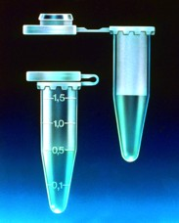
متطلبات تقنية PCR
1- عينة التفاعل او يسمى قالب الحمض النووي(DNA Sample ).

Slide 11
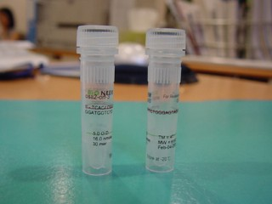
متطلبات تقنية PCR
2- البادئات (Primers):-
نوعان :
أمامي (Forward).
خلفي ( Reverse).
وهي تسلسل من القواعد النيتروجينيه في شريط واحد قصير(20-25 bp) مكمل لبداية الجزء المراد تضخيمه في الحمض النووي.
Notes:
البادئات Primers وهي عبارة عن نيوكلوتيدات قليلة( Oligonucleotides (18 – 20 أساس آزوتي قادرة على الارتباط مع الأسس الآزوتية للحمض النووي المراد تضخيمه، وذلك في منطقة ذات ترتيب مميز ونوعي غير متبدل للأسس الازوتية في الحمض النووي أو ما يعرف بمنطقة عالية الحفظ Highly Conserved Region . كميات وافرة من النيوكليوزيدات ثلاثية الفوسفات منقوصة الأوكسجين (dATP,dCTP,dGTP,dTTP)Deoxynuleoside triphosphates(dNTPs) أنظيم البوليميراز Polymerase مقاوم للحرارة المرتفعة، وأهمها Taq Polymerase المستخلص من بكتيريا تعيش في الينابيع الحارةThermus aquaticus. محاليل واقيه Buffers شوا رد مناسبة، أهمها شاردة المغنيزيوم Mg+2 التي تعتبر عامل متمم Cofactor لأنظيم البوليمراز.

Slide 12
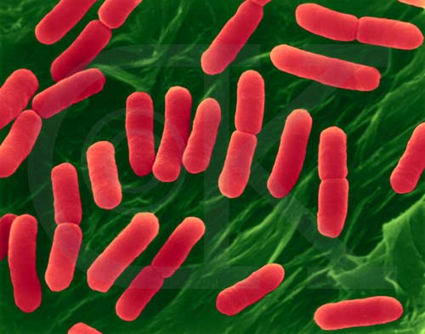
متطلبات تقنية PCR
3-انزيم التفاعل ( ( Hot Star Taq polymerase أو(:(Taq polymerase
مستخرج من سلالة بكتيريه تسمى Thermus aquaticus التي تتواجد طبيعياً في الينابيع حارة.
لايتأثر بدرجات الحرارة المرتفعه.
درجه الحراة المثلى له 72º م.

Slide 13
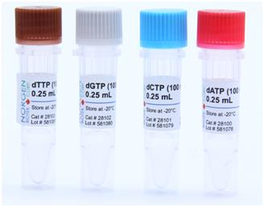
متطلبات تقنية PCR
4- القواعد النيتروجينية ( *Nitrogen Base dNTPs):-
أدنين Adenine
ثايمين Thymine
جوانين Guanine
سايتوسين Cytosine
*dNTPs :Deoxynuleoside triphosphates

Slide 14
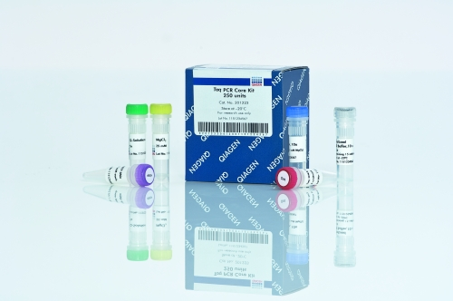
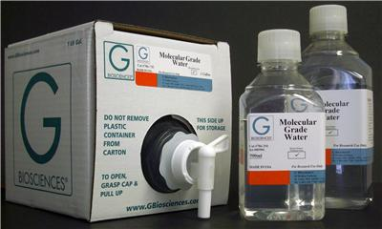
متطلبات تقنية PCR
5- محلول منظم ( PCR Buffer10x).
6- شوا رد مناسبة، أهمها شاردة المغنيزيوم Mg+2 التي تعتبر عامل متمم Cofactor لأنظيم البوليمراز
6- ماء مقطر (DDW).

Slide 15
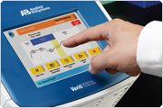
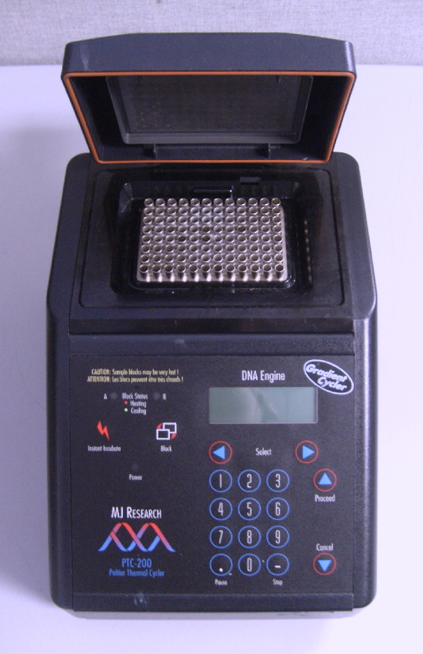
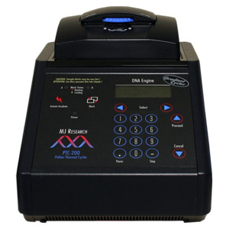
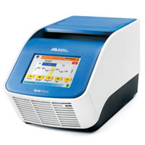
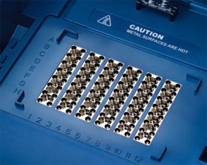
متطلبات تقنية PCR
7-جهاز تفاعل البلمرة التسلسلي(-:(Thermocycler
يقوم هذا الجهاز بتغير درجة الحرارة بشكل سريع و دقيق و متتالي لأن تغير درجة الحرارة مهم في عمليه التضاعف.
Notes:
1. جهاز للتحكم بدرجات حرارة التفاعل بشمل دقيق و متتالي ( الدورة الحرارية Thermocycle ) : ويقوم هذا الجهاز بتغير درجة الحرارة بشكل سريع ، لآن تغير درجة الحرارة هو الأساس الذي تقوم عليه فكرة هذه التقنية . 2. البليمريز : وهو الإنزيم الذي يقوم ببناء وترتيب القواعد النيتروجينية ( حدات الحمض النووي (DNA ) ) ، ويجب أن يكون هذا الإنزيم مقاوم للحرارة العالية ليتمكن من العمل . و قد اكتشف انزيم مقاوم للحرارة و اسم تاج Tag 3. مجموعة متفرقة من القواعد النيتروجينية: ( A T C G ) ليتمكن الإنزيم من ترتيبها في مواقعها أثناء عملية نسخ الحمض النووي (DNA ) . 4. بريمر Primer : وهو قطعة صغيرة من الحمض النووي (DNA ) ليتمكن الإنزيم من بداء البناء و النسخ عليها . 5. والشيء الأهم هو وجود نسخة من الحمض النووي (DNA ) المراد نسخه . 6. بالإضافة إلى محلول أو وسط ليتم به التفاعل : وهذا المحلول يختلف بين تفاعل و أخر .

Slide 16
خطوات تقنية PCR ثلاث مراحل في الدورة الواحدة
1- مرحلة التفكيك Denaturation الحراري:
يتم رفع درجة الحرارة إلى 94 ْم وذلك لفك الشكل المزدوج للحمض النووي (DNA ) الأصل .
d.s. DNA الى s.s.DNA
2- مرحلة التصاق البادئات :Primers annealing
يجب خفض درجة الحرارة إلى ما بين 55-60 ْم ليقوم البادئات بالألتصاق فيزيائياً بواسطة الروابط الهيدروجينية مع الحمض النووي (DNA ) الأصل .
3- مرحلة الامتداد :Extension
يقوم برفع درجة الحرارة إلى 72 - 75 ْم ليقوم انزيم البلمرة بعمله في بناء الحمض النووي (DNA ) الجديد . في وجود dNTPs.
وهذه المراحل الثلاث تمثل دورة كاملة وفيها يصبح الحمض النووي (DNA ) الأصل قد تضاعف ، وتعتمد كمية ناتج الحمض النووي (DNA ) على عدد الدورات بشكل أسي .

Slide 17
صوره (1): توضح خطوات تقنية PCR Figure 1: The different steps in PCR.

Slide 18
لحساب عدد الدورات اللازمة في جهاز الـ PCR
ويعطى عامل التضخيم بالمعادلة التالية
x = n ( 1+E )
حيثn = الكمية البدئية للحمض النووي الهدف E = فعالية التضخيم ( (Efficiency X = عدد دورات PCR

Slide 19
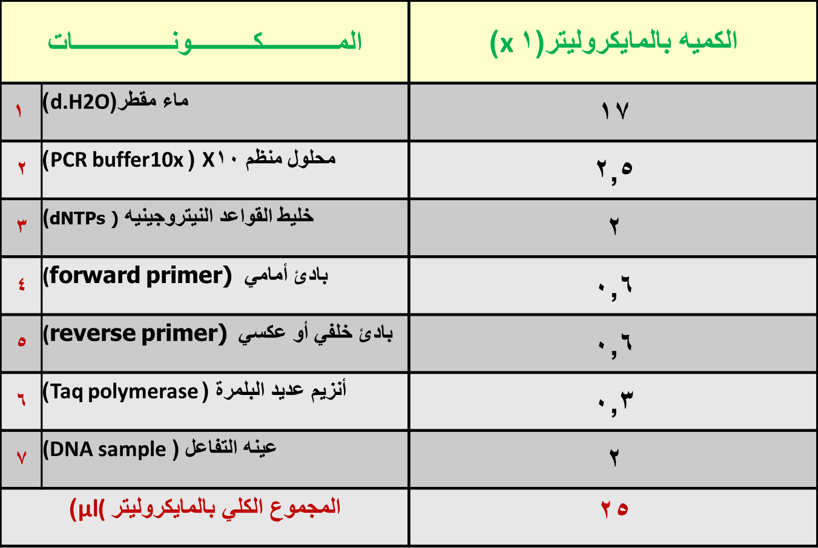
طريقة عمل جهاز PCR
باستخدام لوحة المفاتيح وشاشة عرض الجهاز ، يتم ادخال الدورة المصممة لأي قطعه من الحمض النووي المفصول.

Slide 20
طريقة العمل
نضيف 23 مايكروليتر من المزيج الرئيسي على كل أنبوب من أنابيب PCR ثم نضيف 2 مايكروليتر من عينه الدنا (DNA) .
نضع جميع الأنابيب في جهاز الطرد المركزي 3000 دورة في الدقيقه لمدة دقيقه واحدة لخلط جميع العينات وإزاله جميع الفقاعات.

Slide 21
نظام التفاعل

Slide 22
صورة (2): توضح التأكد من وجود الحمض النووي DNA المنتج بالفصل الكهربي Figure2 : Verification of the PCR product on gel

Slide 23
أنواع تقنية الـ PCR
PCRالعادي : وهو ما تم شرحه والتطرق اليه في الخطوات السابقة.
: Real-Time PCR وهذا النوع يقوم على نفس المبدأ ولكن الخلاف الوحيد يكون مربتط الجهاز بكمبيوتر لتحديد الوقت الحقيقي لبدا التفاعل ومن ثم الكمية الحقيقية لعدد نسخ الحمض النووي (DNA ) ويعتمد ذلك على وجود قواعد نيتروجينية حرة مشعة لتحديد ذلك . مما يسهل على الباحثين الوقت لتحدد وجود الجين المطلوب أو لا ، وكمية الجين بدون الوصول إلى نهاية الدورات الحرارية المحددة .

Slide 24
أقسام المختبر الخاص بتقنية الـ PCR
يمكن تجنب التلوث بالاعتماد على تقسيم مكان العمل إلى ثلاثة أقسام منفصلة عن بعضها بشكل تام: .1 قسم الاستنهاض Extraction sector .2 قسم تحضير الكواشفReagent preparation sector وهذان القسمان يعرفان بــــ (Pre – PCR sector) .3 قسم التضخيم والمعايرة Amplification + Detection sector ويعرف هذا القسم بــــ( Post- PCR Sector )

Slide 25
اسم الجهاز المستخدم لتقنية الـ PCR هو: A thermal cycler for PCRs

